Slide 1

  Chào mừng các em đến với tiết Toán

Slide 2


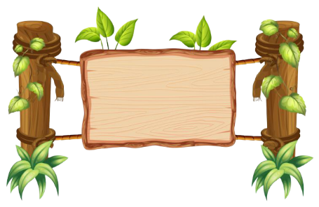


Bay
???
Bóng
Thông
Thái
???
?
?

Slide 3
Cách chơi:
Để giúp cậu bé tìm hiểu những kiến thức đã bị mất. Các em hãy chọn quả bóng bay chứa đáp án đúng của mỗi câu hỏi.
Trả lời đúng bóng bay sẽ tự động điền đáp đúng lên ô. Cậu bé sẽ học lại được kiến thức đã bị mất.
Trả lời sai bóng bay sẽ biến mất. Và đồng nghĩa cậu bé sẽ bị mất đi tri thức đó

Slide 4

35
+
35
=
???
???
70
73
72
74

Slide 5
57
+
28
=
???
???
76
75
66
64

Slide 6
13
+
67
=
???
???
70
82
80
71

Slide 7




Bài 21:
Luyện tập chung

Slide 8

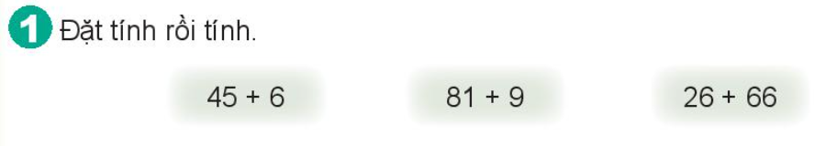
45
6
－
51
81
9
－
90
26
66
－
92
+
+
+

Slide 9
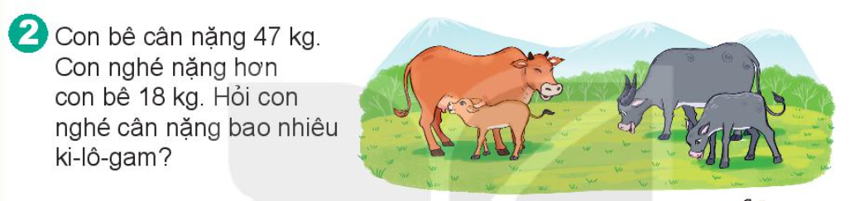
Con nghé nặng số ki-lô-gam là:
47 + 18 = 65 (kg)
Đáp số: 65 kg

Slide 10
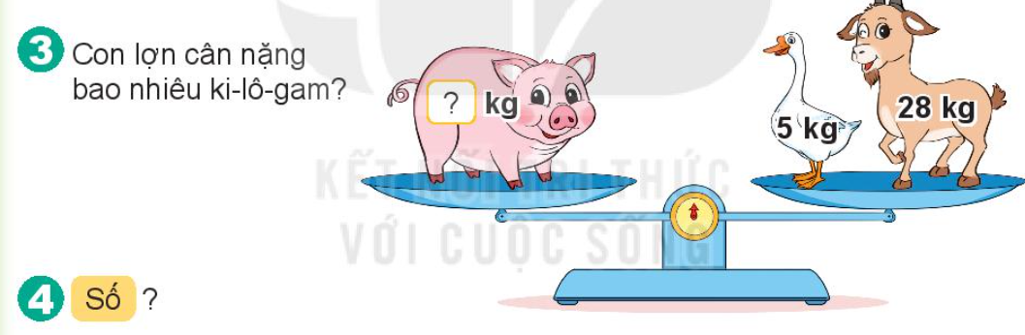
33 kg

Slide 11
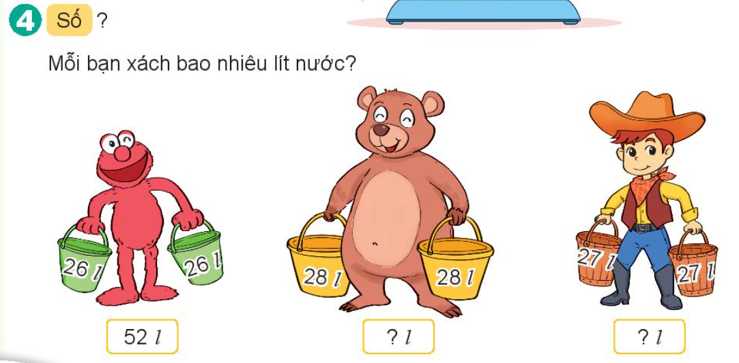
56 l
54 l

Slide 12
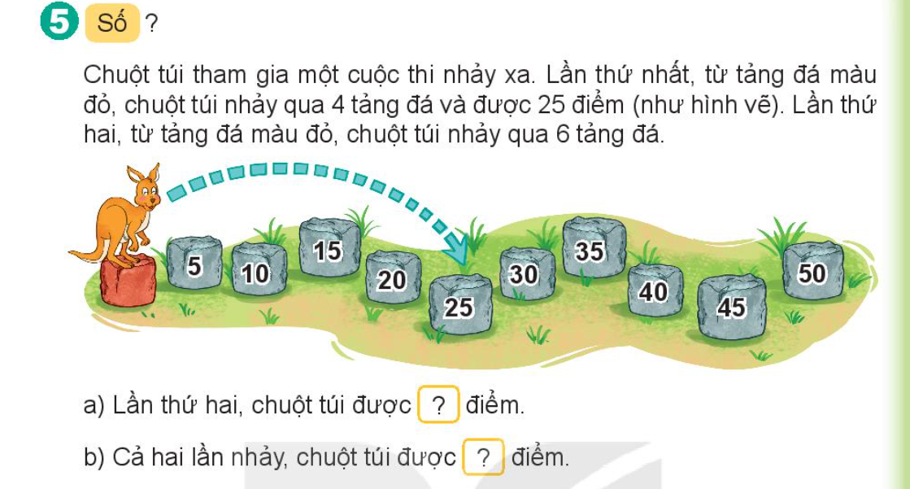
30
55

Slide 13

Chúc các thầy cô mạnh khoẻ
Chúc các con chăm ngoan
Liên hệ giáo án:
FB: Hương Thảo
Gmail: tranthao121006@gmail.com

